Slide 1
Опыт использования в Самарской области теста «ДС-ИФА-ВИЧ-АТ-СРОК» для определения сроков инфицирования в диагностическом алгоритме ВИЧ-инфекции
Аленина Е.Н.,
помощник врача-эпидемиолога
ГБУЗ «Самарский областной центр по профилактике и борьбе со СПИД и инфекционными заболеваниями»

Slide 2
Эпидемиологическая ситуация по ВИЧ-инфекции в Российской Федерации остается крайне напряженной, что требует поиска новых, более эффективных и экономически целесообразных решений, направленных на противодействие эпидемии.

Slide 3
Важнейшим показателем эффективности профилактических мероприятий при ВИЧ-инфекции является уровень заболеваемости в определенном году (первичная заболеваемость, инцидентность) и её динамика в течение ряда предыдущих лет.
На основании данного показателя производится прогноз развития эпидемии ВИЧ-инфекции и планирование лечебно-профилактических мероприятий.

Slide 4
Число впервые зарегистрированных случаев ВИЧ-инфекции не отражает реальную заболеваемость и не позволяет дать оценку развития эпидемиологического процесса, поскольку выявляются лица с разной давностью заражения.
Для оценки динамики инфекционного процесса при ВИЧ-инфекции важно знать не только общее количество новых случаев заболевания, но количество вновь зараженных лиц.
Именно рост числа случаев действительно недавнего заражения свидетельствует об активности эпидемического процесса на изучаемой территории.

Slide 5
Стандартный алгоритм диагностики ВИЧ-инфекции, принятый в РФ, не позволяет объективно
определить вероятный срок инфицирования ВИЧ
дать оценку развития эпидемиологического процесса
До недавнего времени тесты, позволяющие выявлять недавнее заражение ВИЧ-инфекцией не были валидированы для доминирующего в России субтипа А ВИЧ-1, поэтому не получили широкого применения

Slide 6
В 2014 году в РФ был создан и зарегистрирован набор реагентов «ДС-ИФА-ВИЧ-АТ-СРОК» – первая отечественная иммуноферментная тест-система для определения вероятных сроков заражения вирусом иммунодефицита человека 1 типа (ВИЧ-1)

Slide 7
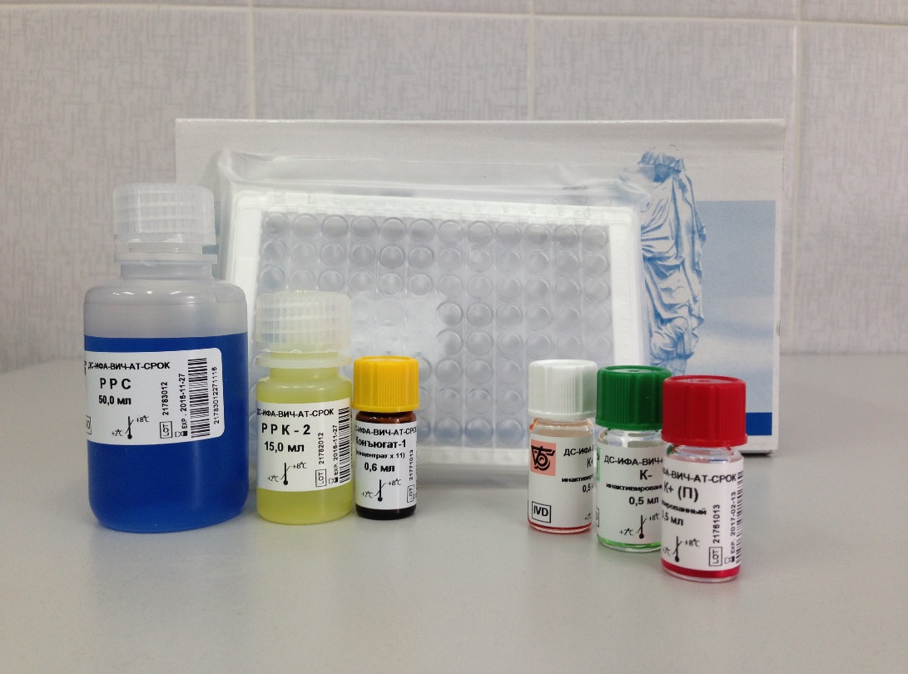
Тест ДС-ИФА ВИЧ СРОК предназначен для дополнительного исследования ВИЧ-позитивных образцов с подтвержденным положительным результатом в иммунном блоте. Возможно исследование образцов с неопределенным или негативным результатом исследования в иммунном блоте, в которых подтверждено наличие ВИЧ РНК и/или антигена р24 ВИЧ-1.

Slide 8
В диагностическом алгоритме ВИЧ-инфекции данное исследование было внедрено последовательным этапом после определения наличия антител к ВИЧ в реакции иммунного блота. Анализировались образцы пациентов с подтвержденным ВИЧ-статусом.
ВИЧ позитивные сыворотки делились на 2 группы:
- с вероятным сроком инфицирования до 9 месяцев;
- более 9 месяцев от даты выявления (положительного иммуноблота).

Slide 9
СХЕМА ТЕСТИРОВАНИЯ
ИФА скрининг
ИФА арбитраж
ИБ
ИБ-
ИБ+/-
ИБ+
ВИЧ АТ-СРОК
Р24
Р24 -
Р24 +
Ранняя инфекция (вероятный срок инфицирования до 9 месяцев)
Поздняя инфекция
(вероятный срок инфицирования 9)
Отрицательный
Ранняя инфекция (N1)

Slide 10
Исследование проводилось в два этапа:
На 1 этапе проводилась валидация теста для определения ранней инфекции:
а) определение размера группы
б) выбор алгоритма тестирования недавней инфекции (RITA) в соответствии с п 5.1 руководства ВОЗ
в) определение уровня возможных «ложных ранних» случаев (FRR) в соответствии с п 6 рекомендаций ВОЗ
г) анализ причин FRR (зависимость от давности AРT, уровня CD4, возраста, пола, вирусной нагрузки)

Slide 11
На 2 этапе проводилось определение инцидентности в исследуемой группе:
а) определение размера исследуемой группы
б) тестирование
в) расчет инцидентности в популяции в целом и в отдельных группах на данный период времени (год, месяц) по п 9 рекомендаций ВОЗ *
г) анализ данных, прогноз, выделение маркерных групп
д) разработка рекомендаций, алгоритмов применения

Slide 12
Важные параметры при оценке заболеваемости с использованием RITA
Определение длительности «раннего» периода (4-12 месяцев)
Определение ошибки метода (число ложных ранних (FRR, false recent rate)), 1.2-15.0% (Mastro et al, 2010) (оптимально <2%)

Slide 13
Результаты определение ошибки (FRR)
На 1 этапе в контрольной группе (пациенты, у которых ВИЧ-инфекция выявлена более 9 месяцев назад) было обследовано 10571 чел., из них мужчин – 5022 (47,5%), женщин – 5549 (52,5%).
В 10346 образцах (97,8%) был подтвержден результат «поздняя инфекция».
Уровень FRR, рассчитанный с использованием алгоритма RITA, составил приемлемые 0,4%.

Slide 14
2 этап Результаты определение инцидентности в исследуемой группе
ИФА скрининг
1322229
ИБ
ИБ-
ИБ+/-
ИБ+
6946
ВИЧ АТ-СРОК
3991
Ранняя инфекция
365
Поздняя инфекция
3626
Notes:
За исследуемый период в Самарской области было протестировано в ИФА 1322229 образцов крови, из них впервые установлен положительный результат в иммунном блоте в 6946 случаях, из которых 3991 образец был исследован с использованием теста ВИЧ-СРОК, в 365 случаях был сделан вывод о наличии ранней инфекции и, соответственно, в 3626 случаях – длительно текущей инфекции.

Slide 15
Калькулятор заболеваемости

Slide 16
Анализ полученных данных с использованием калькулятора заболеваемости и моделирования эпидемии ВИЧ показал, что ежегодный риск инфицирования ВИЧ в исследуемый период в Самарской области составляет 0,06% или в пересчете на население Самарской области (3204827 человек) 1600 новых случаев инфицирования в год.

Slide 17
Снижение числа случаев ранней ВИЧ-инфекции в динамике будет свидетельствовать об эффективности профилактических программ.

Slide 18
Таким образом, именно лабораторная оценка доли ранних случаев инфицирования в системе эпидемиологического надзора за ВИЧ –инфекцией должна стать основой для моделирования эпидемии ВИЧ-инфекции и более точной оценки эффективности экономических и профилактических мероприятий, проводимых в Самарской области.

Slide 19
Выводы и обсуждение
Впервые в России проведено крупномасштабное исследование по валидации теста для определения давности инфекции для субтипа А ВИЧ1
Впервые в России адаптирован и применен рекомендованный ВОЗ алгоритм оценки ранней ВИЧ-инфекции
Определена ошибка метода при оценке ранней инфекции – 0,4%, что может быть использовано при дальнейших исследованиях на других территориях

Slide 20
Выводы и обсуждение
Полученные результаты по валидации теста использованы при определении доли случаев ранней ВИЧ-инфекции среди пациентов с впервые установленным диагнозом ВИЧ-инфекция
Показана возможность прогнозирования/моделирования эпидемии ВИЧ-инфекции

Slide 21
Спасибо за внимание!

